Slide 1

Phân tích thống kê, lựa chọn đặc trưng và giảm chiều dữ liệu
8.1 Tổng quan thống kê • 8.2 Mean/Median/Mode/Variance/Std • 8.3 Distribution 8.4 Correlation • 8.5 Feature Selection • 8.6 Feature Extraction • 8.7 Giảm chiều dữ liệu 8.8 PCA • 8.9 SVD • Thực hành Bài 8 Bổ sung theo đề cương: đọc thống kê đúng ngữ cảnh, chuẩn hóa trước PCA, explained variance, lựa chọn feature và PCA vs SVD.
Bài 8
1

Slide 2
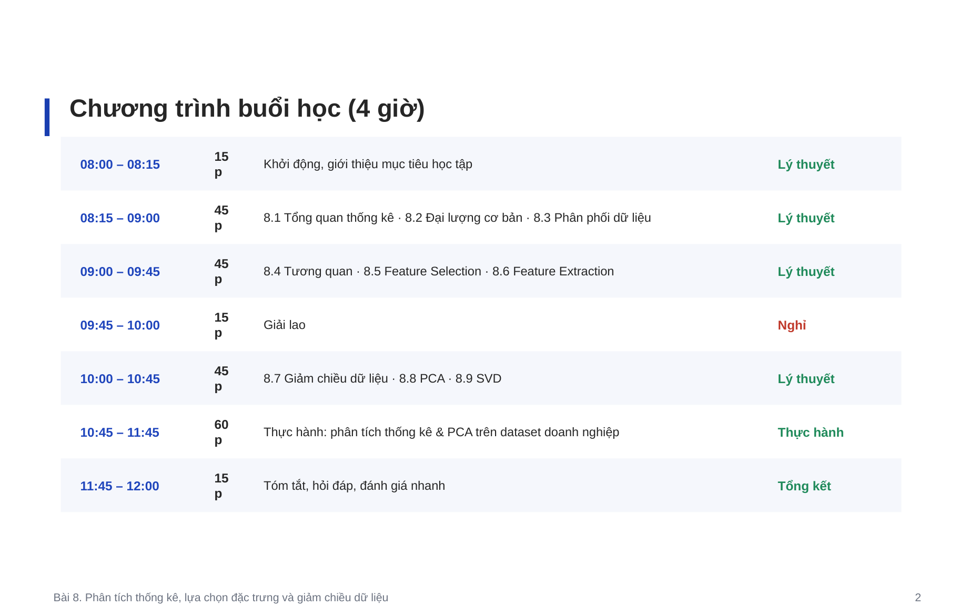
Chương trình buổi học (4 giờ)
2

Slide 3
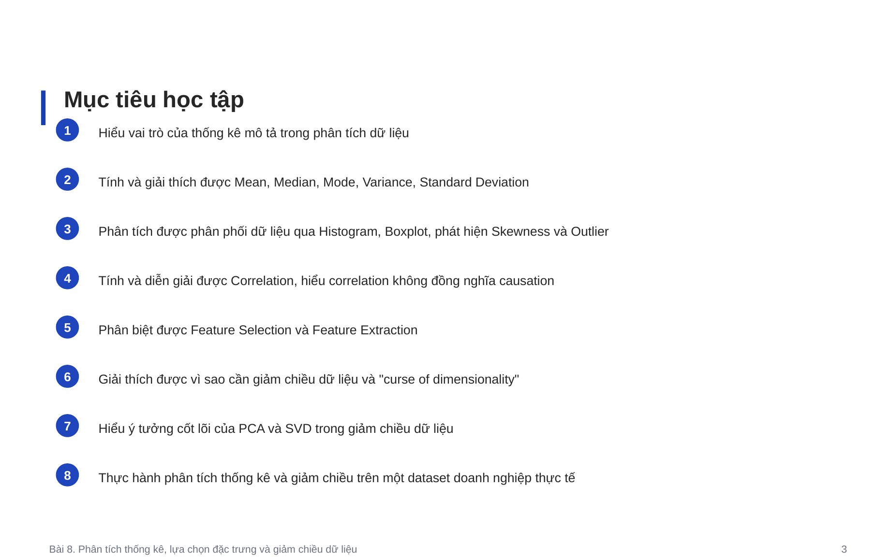
Mục tiêu học tập
3

Slide 4
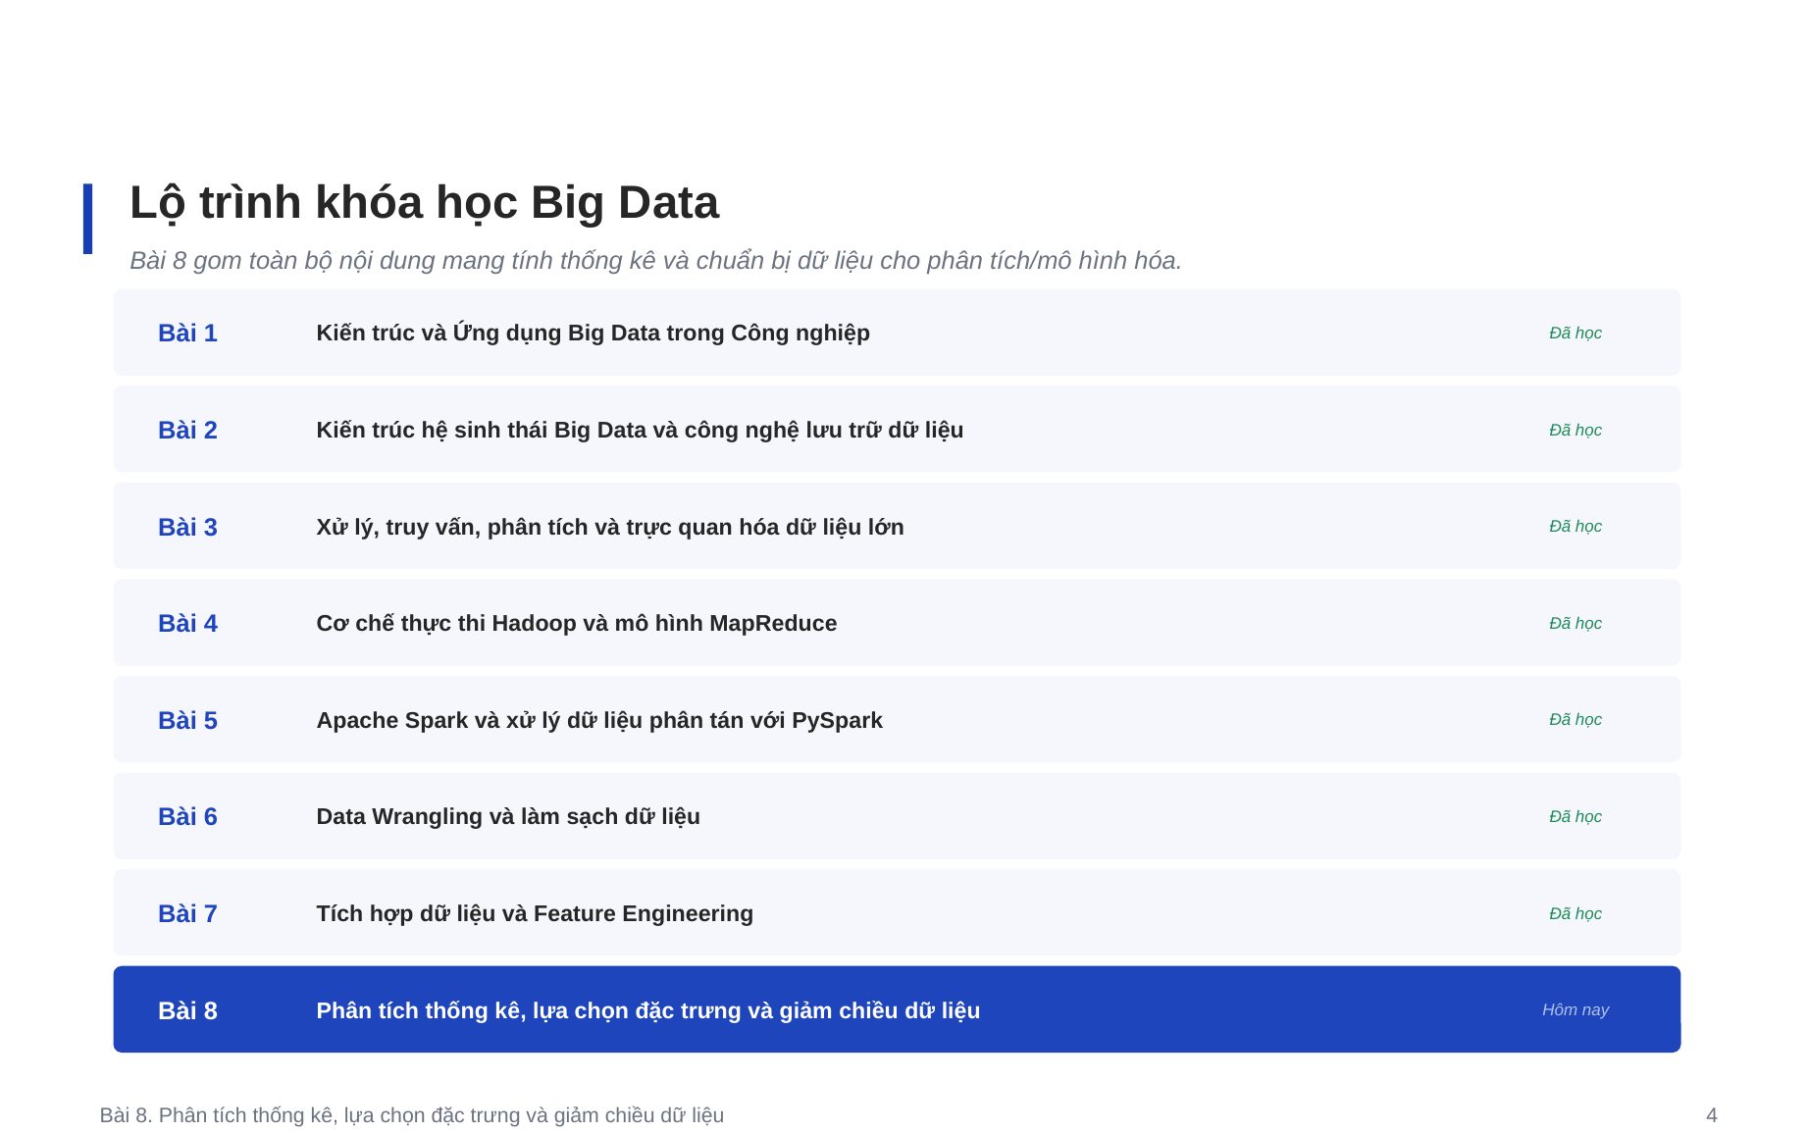
Lộ trình khóa học Big Data
4

Slide 5
PHẦN 8.1
Tổng quan về phân tích thống kê
Vai trò của thống kê, thống kê mô tả, biến số và mẫu dữ liệu
5

Slide 6
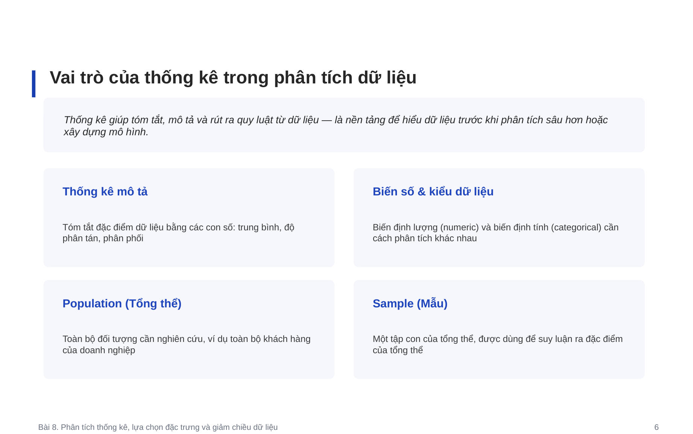
Vai trò của thống kê trong phân tích dữ liệu
6

Slide 7
Từ dữ liệu thô đến quyết định thống kê
Thống kê trong Bài 8 đóng vai trò nền tảng trước khi đi sâu sang mô hình hóa và machine learning.
Mô tả
So sánh
Chuẩn bị cho ML
• Mean / Median
• Variance / Std
• Distribution
• Theo nhóm / thời gian
• Phát hiện khác biệt
• Tìm mối liên hệ
• Chọn feature
• Giảm nhiễu
• Giảm chiều
7

Slide 8
PHẦN 8.2
Các đại lượng thống kê cơ bản
Mean, Median, Mode, Variance và Standard Deviation qua ví dụ doanh nghiệp
8

Slide 9
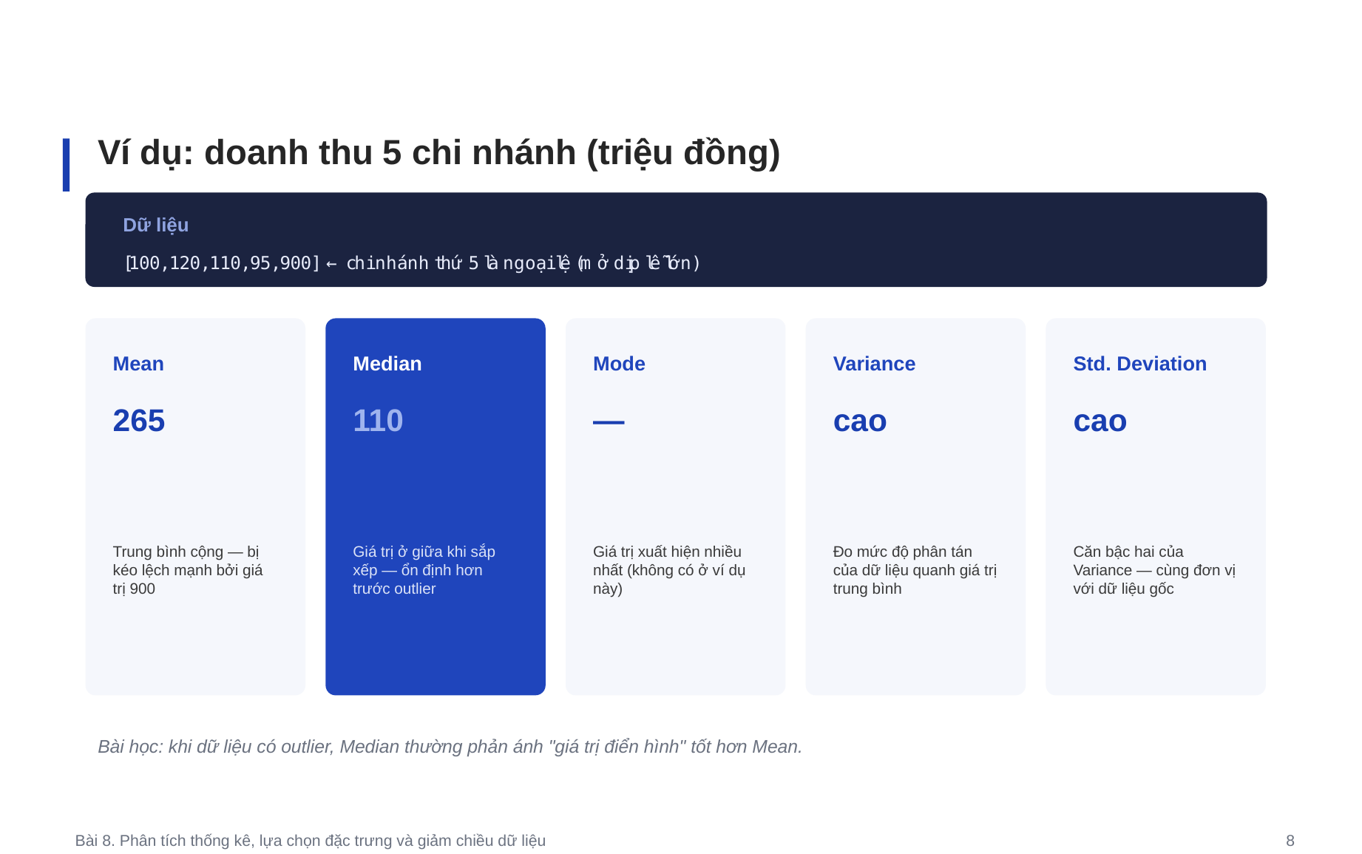
Ví dụ: doanh thu 5 chi nhánh (triệu đồng)
9

Slide 10
Mean và Median — khi nào khác nhau nhiều?
Mean
Median
• Sử dụng toàn bộ giá trị nên nhạy với outlier.
• Phù hợp khi dữ liệu tương đối cân bằng.
• Thường dùng cho các KPI tổng hợp.
• Ít bị ảnh hưởng bởi giá trị cực đoan.
• Phù hợp khi dữ liệu lệch hoặc có outlier.
• Hữu ích với thu nhập, giá trị đơn hàng, thời gian xử lý.
Khi Mean và Median chênh lệch lớn, đó có thể là tín hiệu dữ liệu bị skew hoặc chứa outlier.
10

Slide 11
Variance và Standard Deviation — đọc thế nào?
Đề cương yêu cầu Variance và Standard Deviation ở mức cơ bản; trọng tâm là cách diễn giải trong dữ liệu doanh nghiệp.
Khái niệm
Ý nghĩa
Điểm cần nhớ
Variance
Mức phân tán bình phương quanh Mean
Đơn vị bị bình phương, ít trực quan hơn
Standard Deviation
Căn bậc hai của Variance
Cùng đơn vị với dữ liệu gốc
Std nhỏ
Các giá trị tập trung gần Mean
Quá trình có thể ổn định hơn
Std lớn
Dữ liệu biến động mạnh
Cần kiểm tra nhóm, outlier hoặc yếu tố bất thường
11

Slide 12
PHẦN 8.3
Phân tích phân phối dữ liệu
Histogram, Normal Distribution, Skewness, Outlier và Boxplot
12

Slide 13
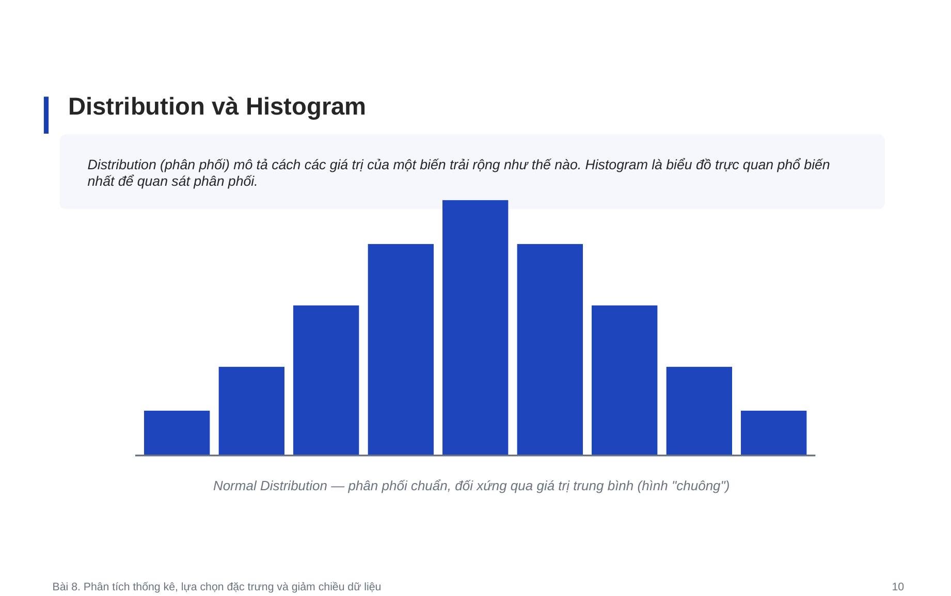
Distribution và Histogram
13

Slide 14
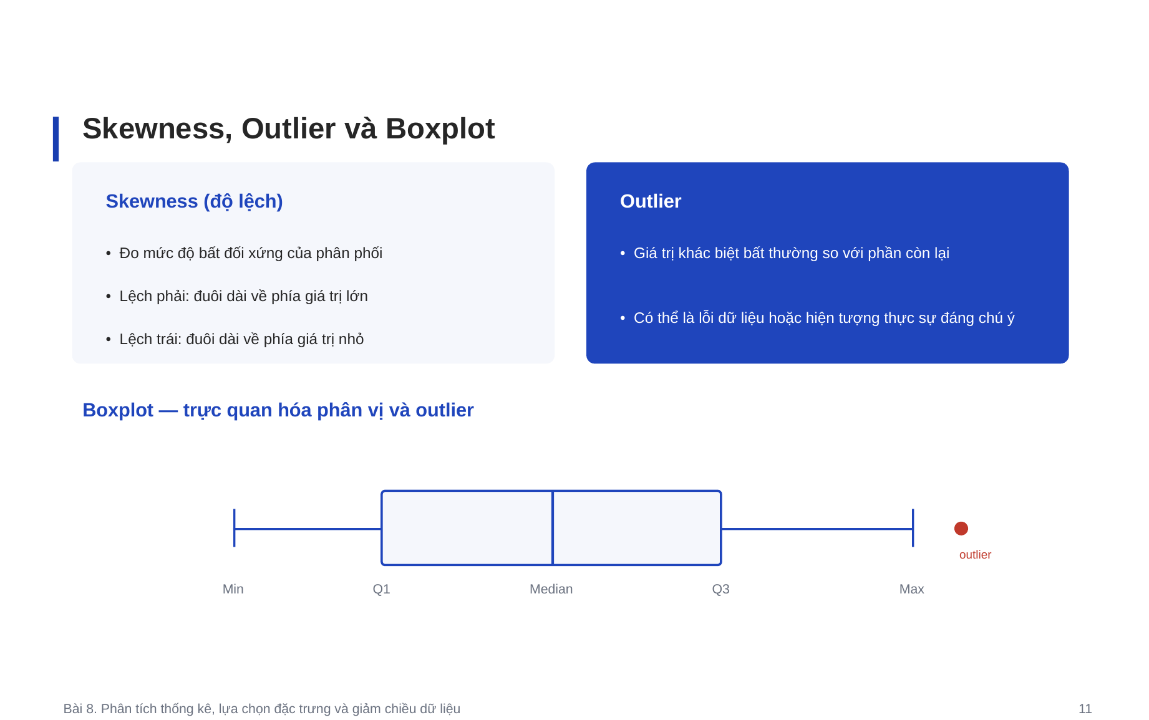
Skewness, Outlier và Boxplot
14

Slide 15
Checklist đọc một phân phối dữ liệu
Không chỉ nhìn histogram đẹp hay xấu; cần đọc đồng thời center, spread, shape và outlier.
Center
Spread
Shape
Outlier
• Mean / Median
• Giá trị điển hình
• Range
• Variance / Std
• IQR
• Symmetric
• Left/Right skew
• Nhiều peak
• Điểm cực đoan
• Kiểm tra nguyên nhân
• Không xóa tùy tiện
15

Slide 16
PHẦN 8.4
Phân tích tương quan
Correlation không đồng nghĩa Causation
16

Slide 17
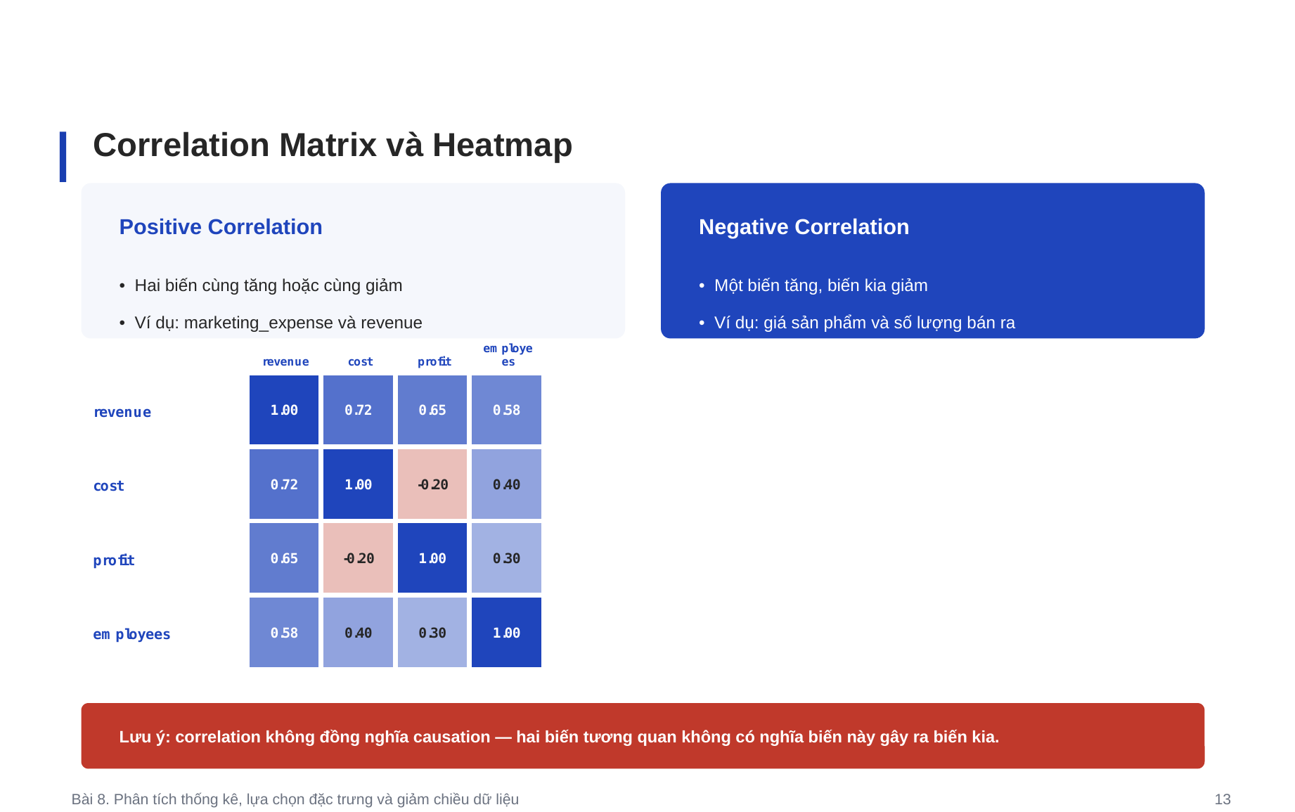
Correlation Matrix và Heatmap
17

Slide 18
Correlation — ba điều dễ hiểu sai
Slide này mở rộng trực tiếp từ cảnh báo Correlation không đồng nghĩa Causation trong nội dung gốc.
1. Correlation ≠ Causation:
Hai biến cùng thay đổi không có nghĩa biến này gây ra biến kia.
2. Correlation thấp không có nghĩa không có quan hệ:
Có thể tồn tại quan hệ phi tuyến mà Pearson correlation không thể hiện tốt.
3. Correlation cao giữa feature có thể gây dư thừa:
Nhiều biến rất giống nhau làm mô hình khó diễn giải và tăng số chiều.
Ứng dụng:
Heatmap tương quan thường là một bước hỗ trợ Feature Selection.
18

Slide 19
PHẦN 8.5
Feature Selection
Lựa chọn các thuộc tính cần thiết phục vụ phân tích
19

Slide 20
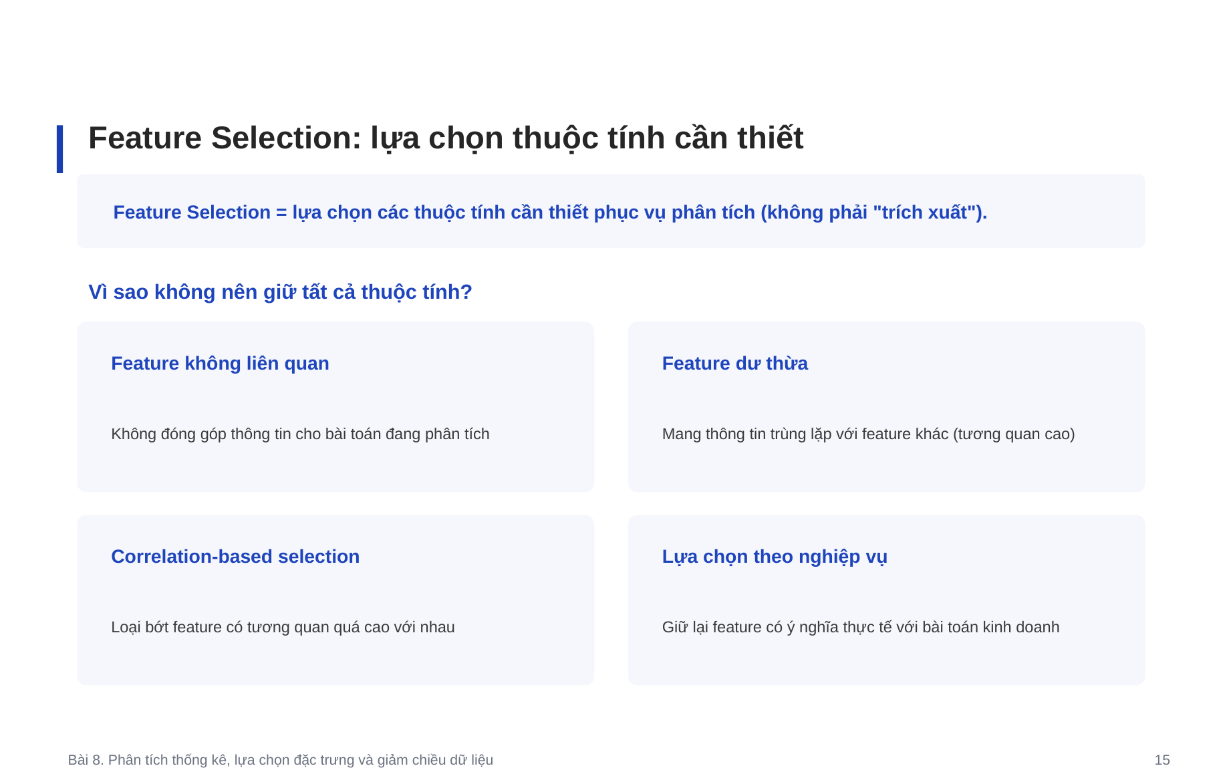
Feature Selection: lựa chọn thuộc tính cần thiết
20

Slide 21
Ba cách tư duy về Feature Selection
Ở Bài 8 chỉ cần nắm ý tưởng; các kỹ thuật tối ưu sâu sẽ được học cùng machine learning.
Filter
Wrapper
Embedded
• Dựa trên thống kê
• Correlation / variance
• Nhanh, độc lập mô hình
• Thử nhiều tập feature
• Đánh giá bằng model
• Tốn chi phí hơn
• Selection xảy ra khi train
• L1 / tree importance
• Gắn với mô hình
21

Slide 22
Khi nào nên loại bớt Feature?
Bám trực tiếp nội dung đề cương “chọn thuộc tính cần thiết”.
Feature gần như không thay đổi:
Variance rất thấp, ít mang thông tin phân biệt.
Feature trùng lặp hoặc tương quan rất cao:
Mang thông tin gần giống nhau.
Feature không liên quan mục tiêu phân tích:
Tăng độ phức tạp nhưng không tạo thêm giá trị.
Feature chất lượng kém:
Quá nhiều missing, lỗi đo hoặc khó giải thích.
Nguyên tắc: selection phải dựa vào mục tiêu bài toán, không chỉ dựa vào một ngưỡng thống kê.
22

Slide 23
PHẦN 8.6
Feature Extraction
Tạo biểu diễn mới từ các feature cũ — khác Feature Selection
23

Slide 24
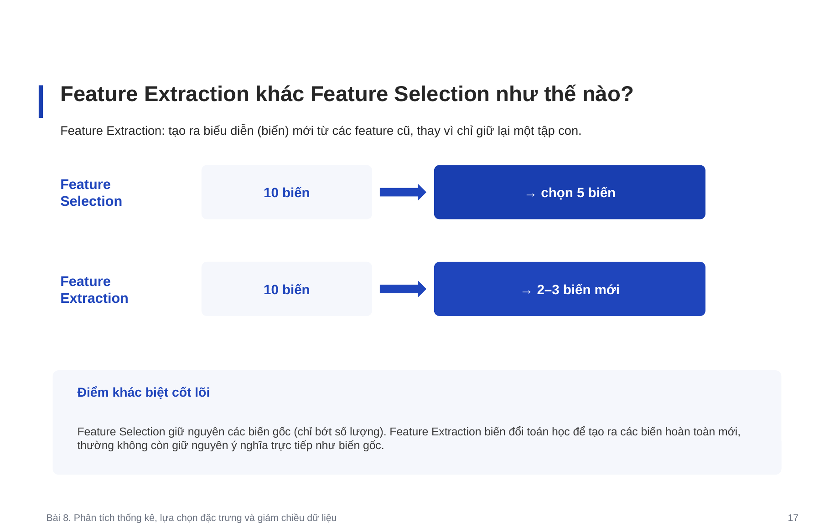
Feature Extraction khác Feature Selection như thế nào?
24

Slide 25
Feature Selection hay Feature Extraction?
Selection
Extraction
• Giữ lại một phần feature ban đầu.
• Dễ giải thích vì tên feature vẫn giữ nguyên.
• Phù hợp khi cần khả năng diễn giải.
• Tạo feature mới từ nhiều feature cũ.
• Có thể nén thông tin tốt hơn.
• Khó diễn giải trực tiếp hơn.
PCA và SVD thuộc nhóm Feature Extraction / dimensionality reduction, không phải chỉ đơn giản là xóa cột.
25

Slide 26
PHẦN 8.7
Giảm chiều dữ liệu
Curse of Dimensionality — vấn đề khi dữ liệu có quá nhiều chiều
26

Slide 27
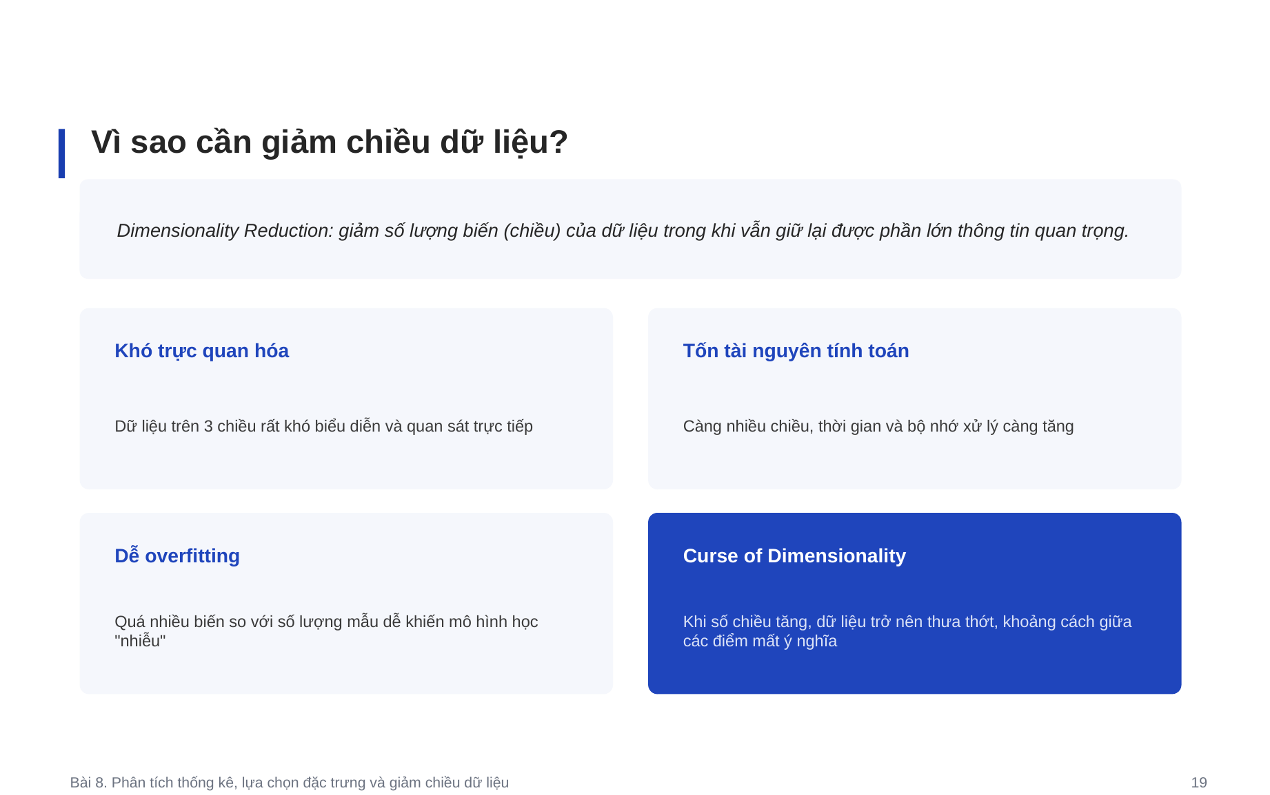
Vì sao cần giảm chiều dữ liệu?
27

Slide 28
Curse of Dimensionality nhìn từ ba góc độ
Giảm chiều không phải mục tiêu tự thân; mục tiêu là giữ thông tin quan trọng trong biểu diễn đơn giản hơn.
Tính toán
Khoảng cách
Mô hình
• Nhiều feature hơn
• Tốn memory / runtime
• Pipeline phức tạp
• Điểm dữ liệu trở nên thưa
• Khoảng cách kém phân biệt
• Khó tìm lân cận
• Tăng nguy cơ overfitting
• Nhiều feature nhiễu
• Khó trực quan hóa
28

Slide 29
PHẦN 8.8
PCA
Principal Component Analysis — giảm chiều nhưng giữ lại phần lớn thông tin
29

Slide 30
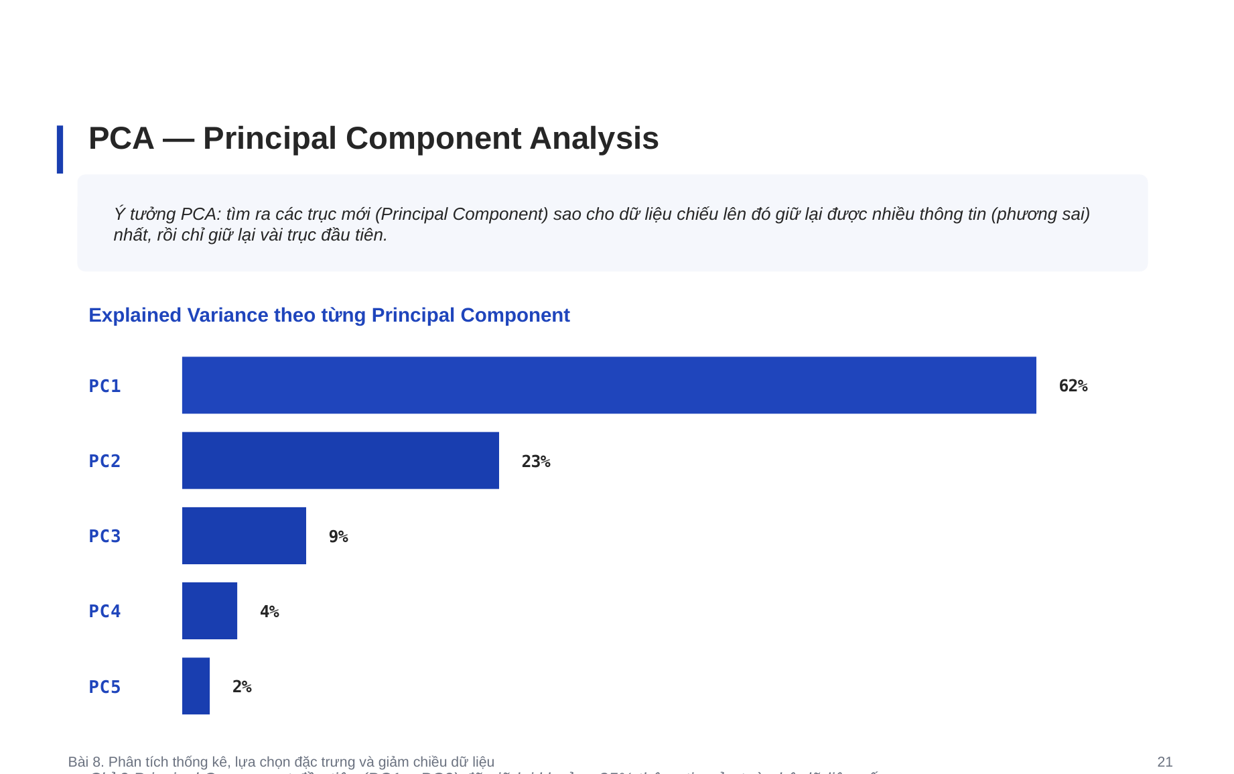
PCA — Principal Component Analysis
30

Slide 31
Vì sao thường cần Standardize trước PCA?
Bổ sung để phần PCA có thể thực hành đúng trên dataset doanh nghiệp.
PCA phụ thuộc vào variance:
Feature có thang đo lớn có thể chi phối principal components.
Ví dụ:
Revenue tính bằng triệu đồng và tỷ lệ lỗi tính theo phần trăm có thang đo rất khác nhau.
Cách xử lý phổ biến:
StandardScaler đưa các feature về mean ≈ 0 và std ≈ 1 trước PCA.
Lưu ý:
Không phải mọi bài toán đều bắt buộc standardize; nhưng với feature khác đơn vị thì đây là bước rất quan trọng.
31

Slide 32
Workflow PCA cơ bản
Không cần đi sâu chứng minh eigenvector; học viên cần hiểu pipeline và cách chọn số component.
1. Chuẩn bị
2. Fit PCA
3. Chọn k
4. Transform
• Chọn feature số
• Xử lý missing
• Standardize
• Tìm principal components
• Các trục mới trực giao
• Explained variance
• Giữ đủ thông tin
• Giảm số chiều
• Dùng cho visualization/ML
32

Slide 33
Explained Variance — chọn bao nhiêu Principal Components?
Đây là bước quan trọng để PCA không trở thành thao tác “chọn n_components tùy ý”.
Explained variance ratio:
Cho biết mỗi principal component giữ bao nhiêu phần biến thiên của dữ liệu.
Cumulative explained variance:
Cộng dồn thông tin giữ lại khi chọn PC1, PC2, ...
Cách chọn:
Thường chọn số component đủ giữ một tỷ lệ thông tin mong muốn và cân bằng với độ đơn giản.
Thông điệp:
Không nên mặc định PCA luôn giảm về 2 chiều; 2D chủ yếu thuận tiện để trực quan hóa.
33

Slide 34
PHẦN 8.9
SVD
Singular Value Decomposition và ứng dụng trong văn bản, recommendation, compression
34

Slide 35
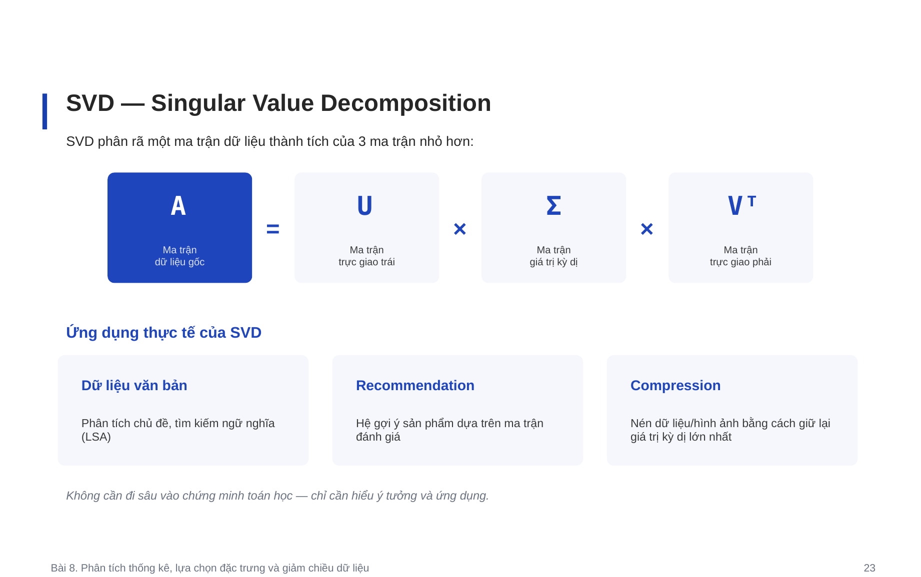
SVD — Singular Value Decomposition
35

Slide 36
SVD được dùng ở đâu?
Bám trực tiếp nội dung gốc về văn bản, recommendation và compression.
Text
Recommendation
Compression
• TF-IDF matrix
• Latent semantic structure
• Giảm chiều văn bản
• User–item matrix
• Tìm latent factors
• Nén ma trận
• Giữ singular values lớn
• Xấp xỉ ma trận
• Giảm dung lượng
36

Slide 37
PCA và SVD — giống và khác ở mức nhập môn
PCA
SVD
• Tập trung vào hướng variance lớn của dữ liệu.
• Thường đi cùng centering/standardization.
• Rất phổ biến cho feature reduction và visualization.
• Phân rã trực tiếp một ma trận thành các thành phần.
• Rất hữu ích với sparse matrix như text/recommendation.
• Có thể là công cụ tính toán liên quan chặt với PCA.
Trong khóa học, mục tiêu là nhận biết khi nào dùng và ý nghĩa đầu ra, không đi sâu đại số tuyến tính.
37

Slide 38
PHẦN TH
Thực hành Bài 8
Phân tích thống kê dataset doanh nghiệp
38

Slide 39
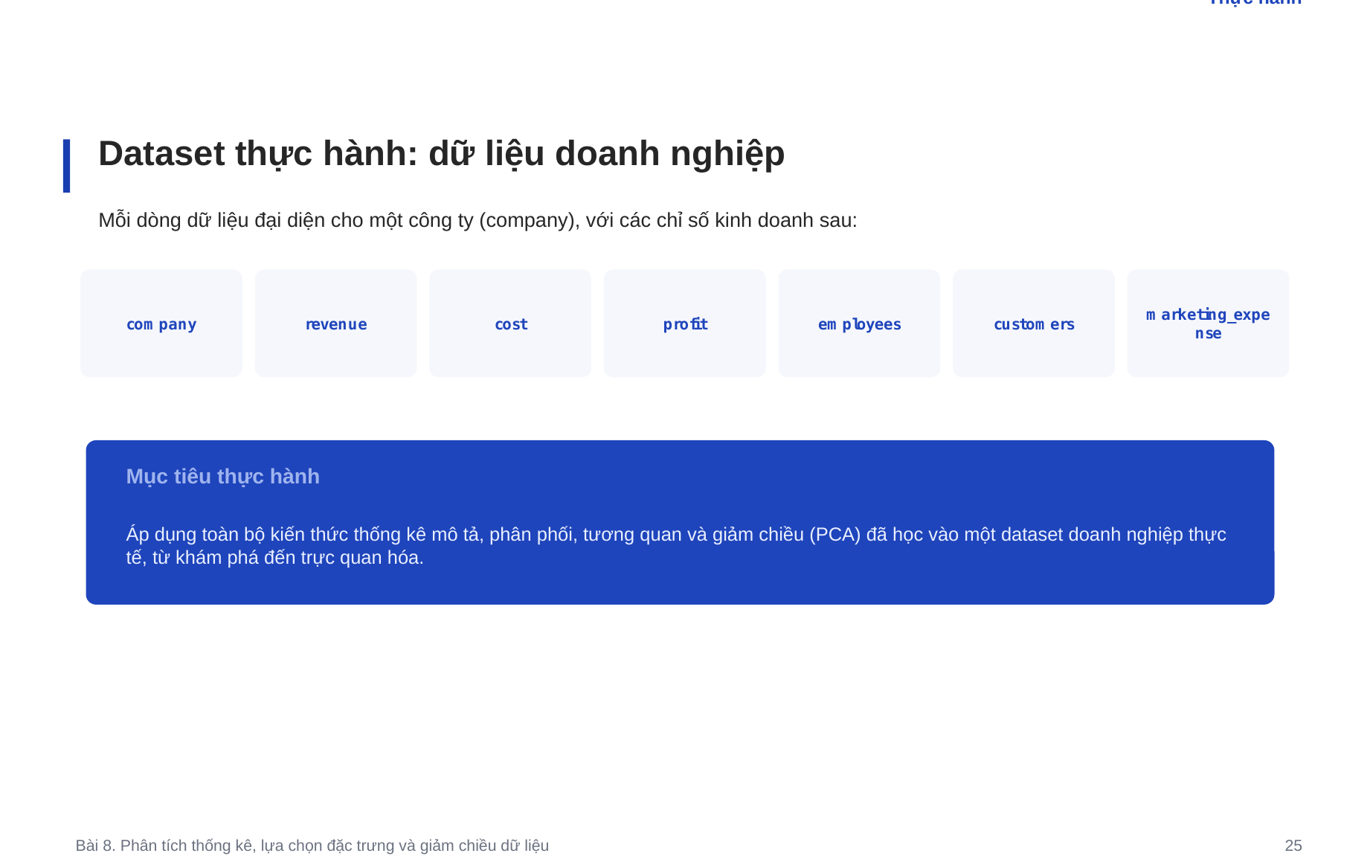
Dataset thực hành: dữ liệu doanh nghiệp
39

Slide 40
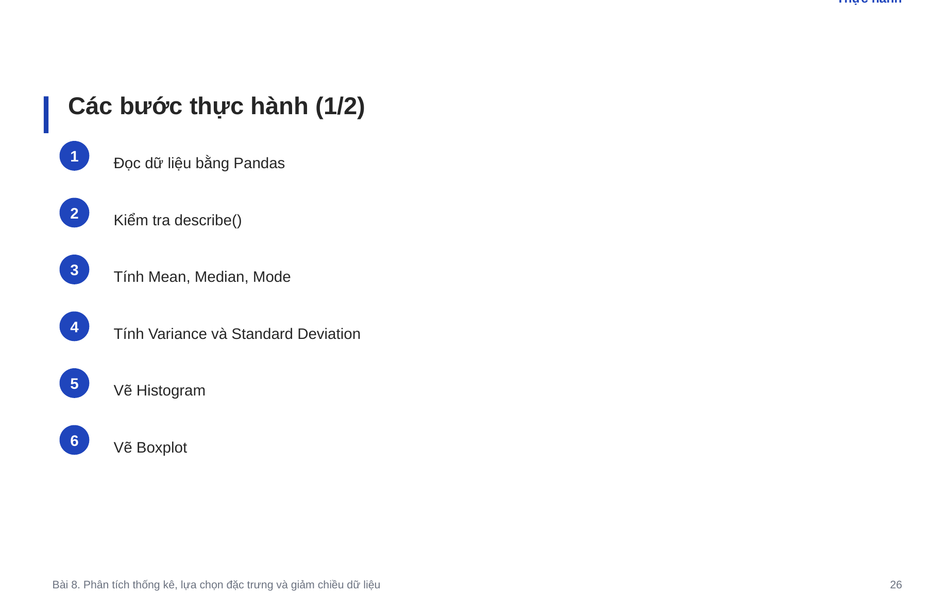
Các bước thực hành (1/2)
40

Slide 41
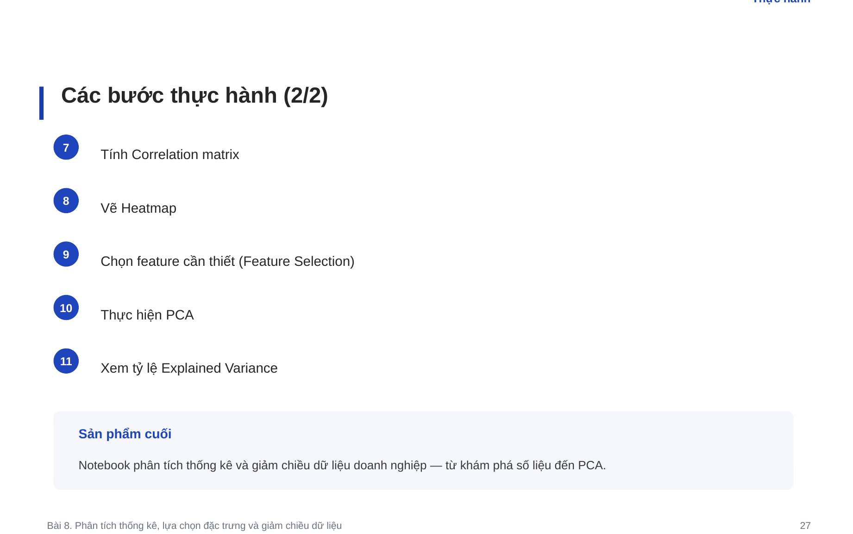
Các bước thực hành (2/2)
41

Slide 42
Pipeline thực hành mở rộng theo đề cương
Phần thực hành giữ trọng tâm đúng đề cương: phân tích thống kê dataset doanh nghiệp và chuẩn bị dữ liệu cho các bài tiếp theo.
1. Statistics
2. Relationship
3. Feature
4. Report
• Mean/Median/Std
• Distribution
• Outlier
• Correlation matrix
• Heatmap
• Kiểm tra feature dư thừa
• Selection
• Standardize
• PCA / SVD
• So sánh trước/sau
• Explained variance
• Insight doanh nghiệp
42

Slide 43
Checklist trước khi kết luận từ thống kê
Slide tổng hợp giúp tránh các lỗi diễn giải phổ biến trước khi bước sang Machine Learning.
Dữ liệu đã sạch chưa?
Missing, duplicate và outlier có thể làm sai Mean/Correlation.
Đơn vị đo có thống nhất không?
Khác thang đo ảnh hưởng trực tiếp đến PCA.
Sample có đại diện không?
Một nhóm nhỏ dữ liệu có thể không phản ánh toàn doanh nghiệp.
Kết luận có vượt quá dữ liệu không?
Correlation và PCA mô tả cấu trúc dữ liệu, không tự chứng minh nguyên nhân.
43

Slide 44
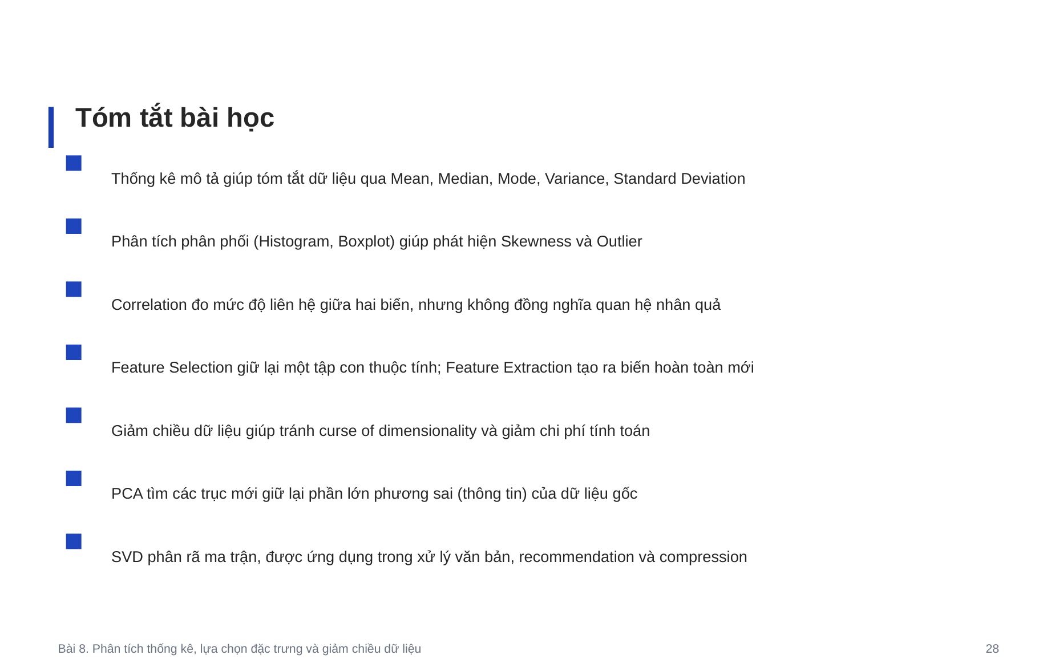
Tóm tắt bài học
44

Slide 45
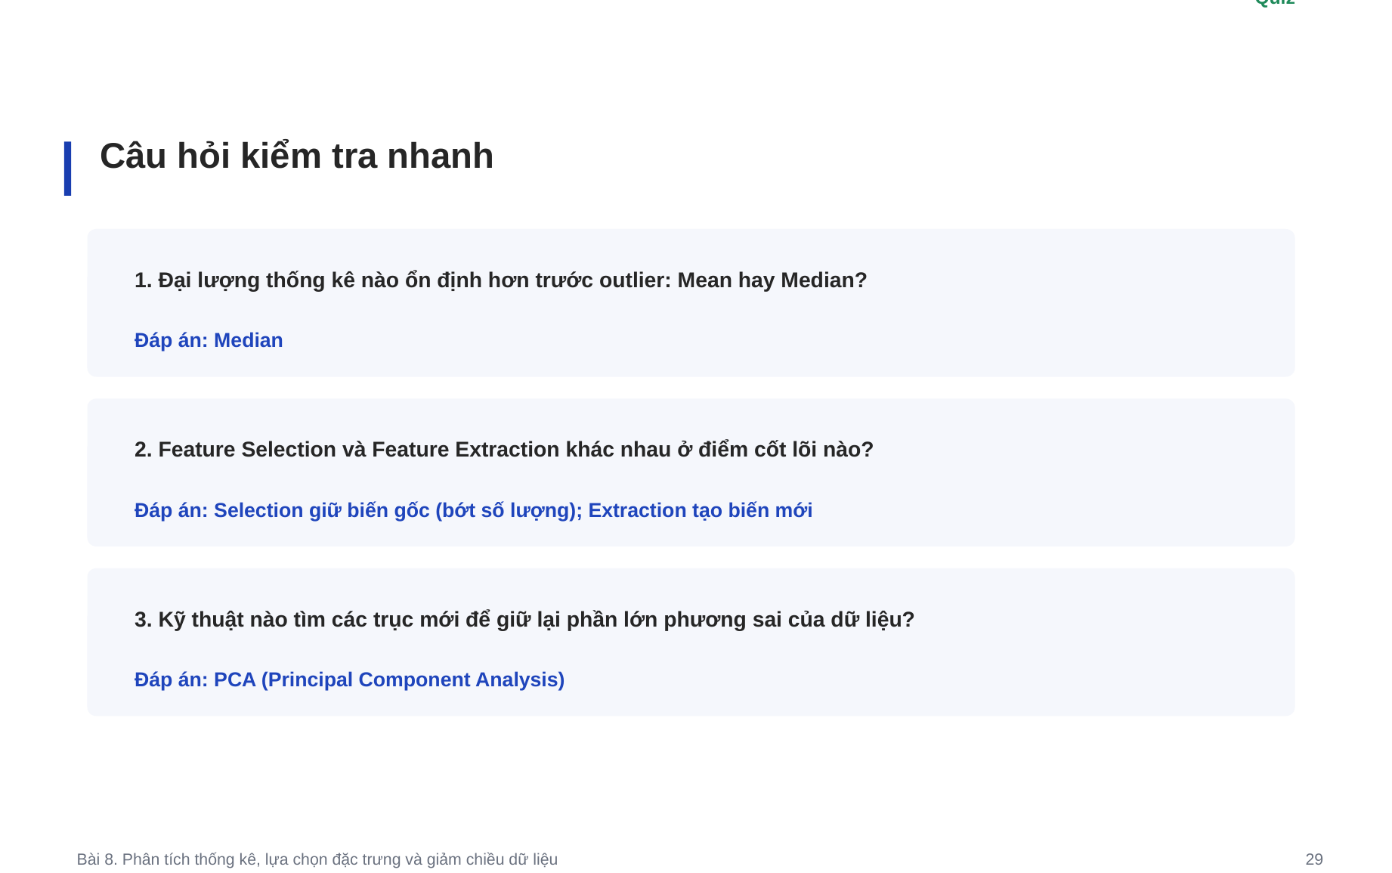
Câu hỏi kiểm tra nhanh
45

Slide 46
Cảm ơn đã theo dõi
Bài tiếp theo: Phân tích mô tả, Dashboard KPI và phát hiện bất thường
Tài liệu tham khảo: dataset doanh nghiệp mẫu sẽ được chia sẻ trên LMS Liên hệ giảng viên/trợ giảng nếu gặp khó khăn khi thực hiện PCA/SVD Ôn lại Feature Selection/Extraction trước khi bước sang phân tích mô tả và anomaly detection
46

